Slide 1
Exploring Performance Characteristics of ZNS SSDs: Observation and Implication
汇报人：宋郅炜

Slide 2
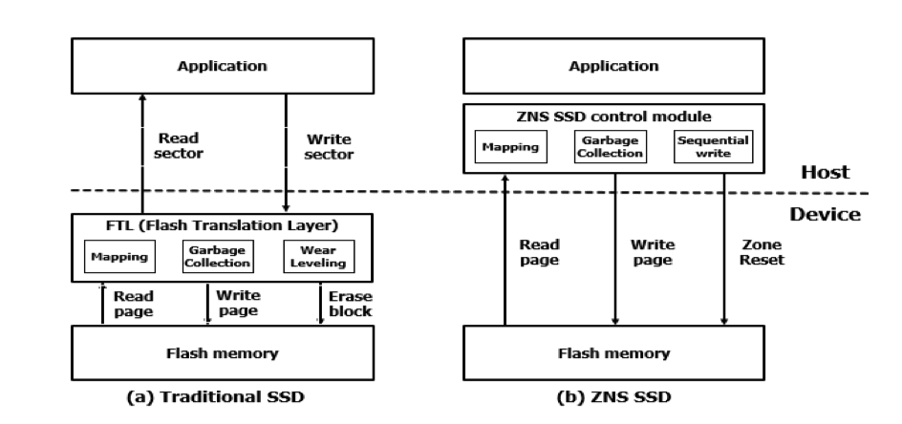
对比
传统SSD：
主机和设备不能互相感知
两层之间存在软件冗余
ZNS SSD：
顺序写特性，同一文件页都在一块内，基本可以消除 SSD GC的开销和写放大。
可以将不同用户分配给不同zone，提高IO确定性
将FTL层移到了主机侧，减少了DRAM使用和OP区域
mapping、GC、WL被移到主机侧，但是纠错码和坏块处理依然保留在设备端

Slide 3
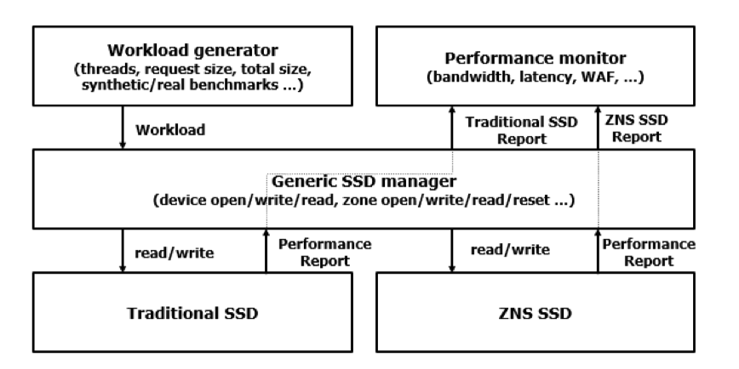
分析工具架构
负载生成模块
性能监视模块
通用SSD管理模块

Slide 4
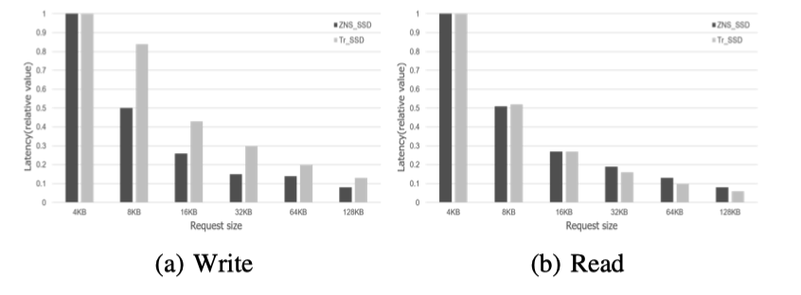
并行性
观察：请求大小增加 延迟减少
建议：
设计算法使用更大的请求触发IO
ZNS SSD不适合写日志（小写）

Slide 5
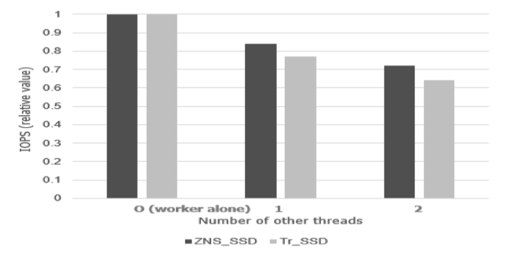
隔离性
观察：
多线程情况ZNS的吞吐率下降更少
但是ZNS比预期的表现要差
建议：
暴露更多关于隔离区域的信息：不同zone是否被map到了相同的channel

Slide 6
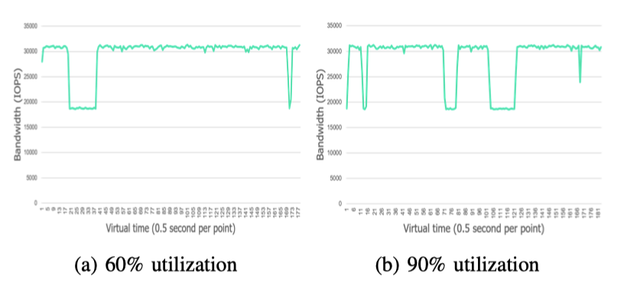
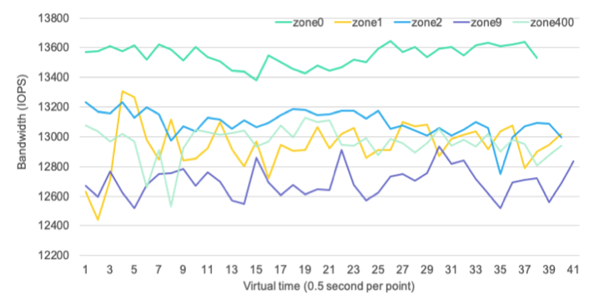
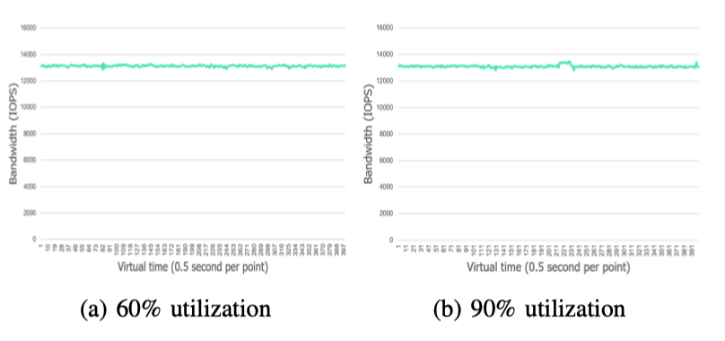
可预测性
传统SSD
观察：
不同zone性能不同
ZNS不会由于GC导致不可预料的突发性能下降
建议：
有更多磨损的闪存可能会由于纠错码造成更多的延迟，可以将频繁访问的数据放在更快的区域内。
ZNS SSD

Slide 7
总结
区域：
zone之间应该得到更好的隔离性
更大的请求大小可以提高并行性
闪存管理：
ZNS增强了可预测性
使ZNS ssd表现得像NUMA架构
未来方向
主机级算法：区域垃圾收集方案，该方案以分组方式读取数据。
分析应用程序级的I/O行为，并尝试将它们与ZNS ssd的特性相匹配。

